Slide 1
Узнай по описанию

Slide 2
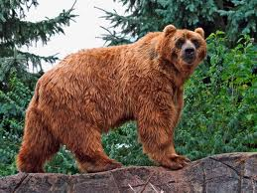
Бурый
Косолапый
Неуклюжий

Slide 3
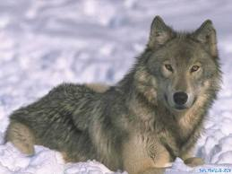
Серый
Злой
Голодный

Slide 4
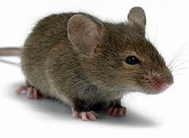
Маленькая
Серая
Трусливая

Slide 5
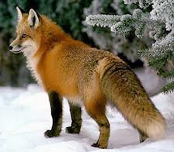
Хитрая
Ловкая
Рыжая

Slide 6
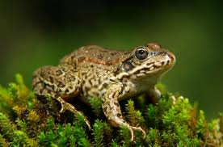
Скользкая
Зелёная
Прыгает
Плавает

Slide 7
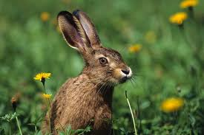
Пушистый
Трусливый
Длинноухий

Slide 8
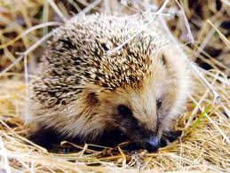
Сворачивается в клубок
Колючий

